Slide 1

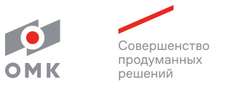
Руководство пользователя по работе
в SAP SRM
Notes:
1
1

Slide 2
ОМК
Содержание
  1. Регистрация
  2. Пользователи системы
  3. Вход в систему
  4. Виды закупочных процедур
  5. Просмотр закупочной процедуры,
  создание/подача предложения
  6. Часто задаваемые вопросы
  7. Инструкции и обращение в техническую поддержку
Notes:
В состав компании входят шесть крупных металлургических и машиностроительных заводов, одна из крупнейших в стране вагоноремонтных компаний, сети металлосервисных и торговых предприятий.
Заводы ОМК тесно связаны между собой производственными цепочками. ОМК стремится довести производственный процесс на каждом предприятии до технологического совершенства и максимальной эффективности. Синергия между ними позволяет получать высокое качество продукции и услуг и контролировать издержки на всех этапах.
География сервисной и складской инфраструктуры позволяет ОМК быть максимально удобной для партнеров, развивать долгосрочные взаимоотношения и всегда быть готовой быстро отвечать на новые вызовы и задачи рынков.

Slide 3
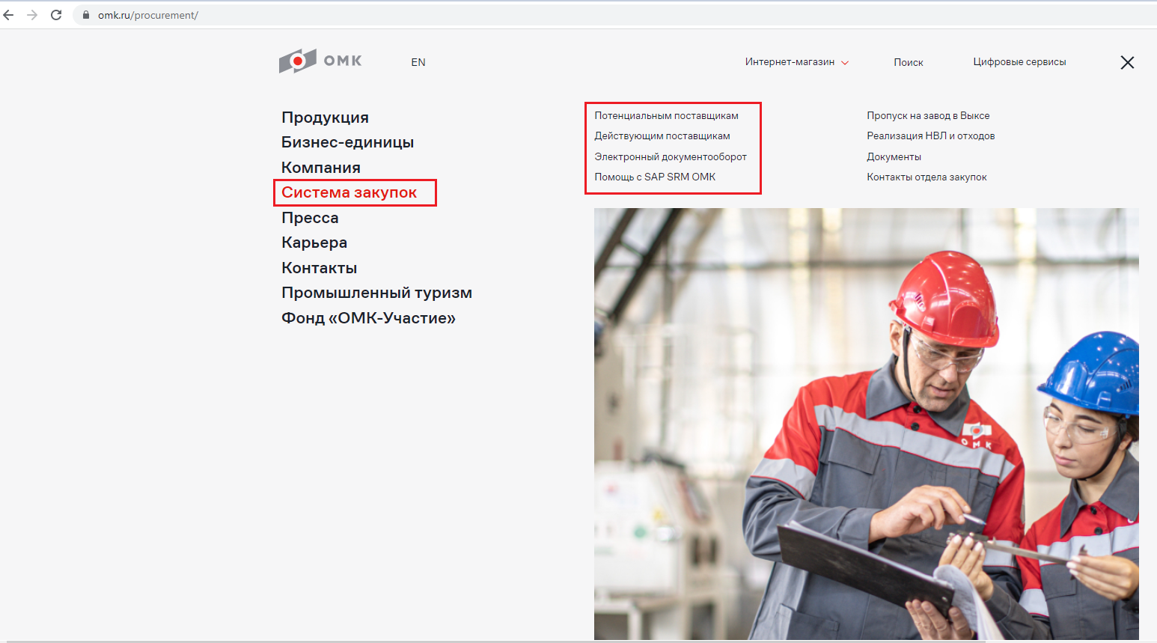
ОМК
https://omk.ru/procurement/
Notes:
В состав компании входят шесть крупных металлургических и машиностроительных заводов, одна из крупнейших в стране вагоноремонтных компаний, сети металлосервисных и торговых предприятий.
Заводы ОМК тесно связаны между собой производственными цепочками. ОМК стремится довести производственный процесс на каждом предприятии до технологического совершенства и максимальной эффективности. Синергия между ними позволяет получать высокое качество продукции и услуг и контролировать издержки на всех этапах.
География сервисной и складской инфраструктуры позволяет ОМК быть максимально удобной для партнеров, развивать долгосрочные взаимоотношения и всегда быть готовой быстро отвечать на новые вызовы и задачи рынков.

Slide 4
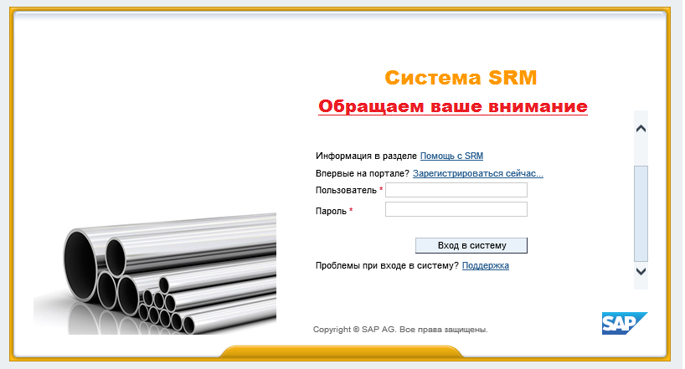
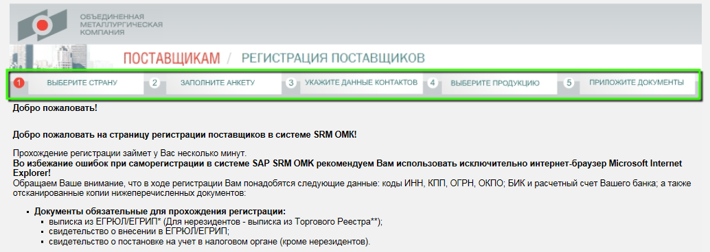
1. Регистрация
ОМК
Для прохождения регистрации вход в систему не требуется
Анкета регистрации содержит 5 шагов:
Ознакомиться с правилами и выбрать страну регистрации;
Ознакомиться с руководящими принципами ОМК и заполнить реквизиты организации;
Указать данные о контактных лицах;
Выбрать материалы, работы и услуги согласно Вашей деятельности;
Приложить отсканированные копии учредительных и финансово-коммерческих документов
После успешного прохождения процедуры саморегистрации и аккредитации,
Вам будет предоставлен доступ в систему
Notes:
В состав компании входят шесть крупных металлургических и машиностроительных заводов, одна из крупнейших в стране вагоноремонтных компаний, сети металлосервисных и торговых предприятий.
Заводы ОМК тесно связаны между собой производственными цепочками. ОМК стремится довести производственный процесс на каждом предприятии до технологического совершенства и максимальной эффективности. Синергия между ними позволяет получать высокое качество продукции и услуг и контролировать издержки на всех этапах.
География сервисной и складской инфраструктуры позволяет ОМК быть максимально удобной для партнеров, развивать долгосрочные взаимоотношения и всегда быть готовой быстро отвечать на новые вызовы и задачи рынков.

Slide 5
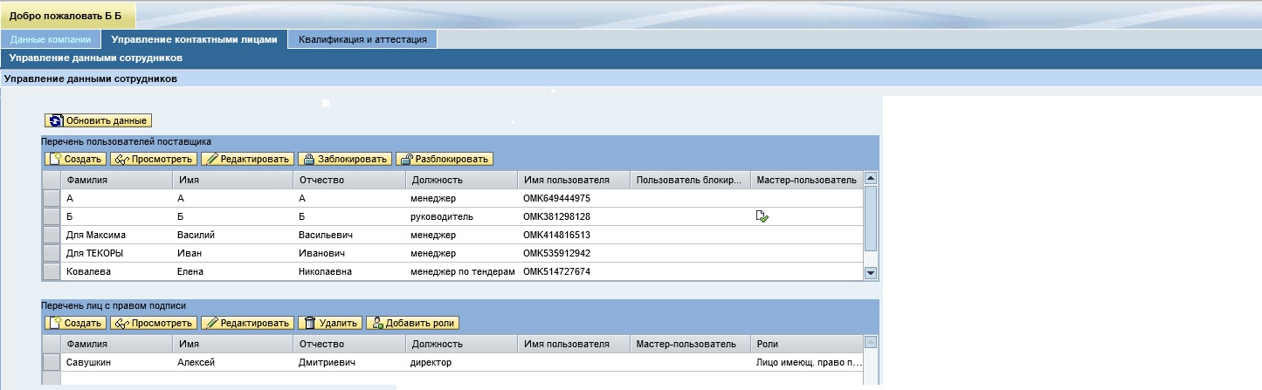
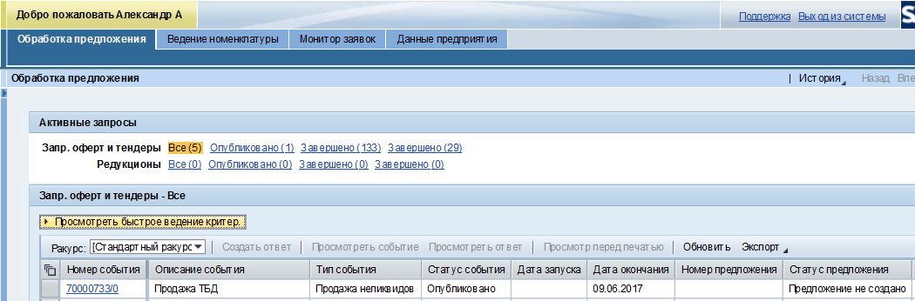
2. Пользователи системы
ОМК
В системе SRM существует 2 категории контактных лиц.
1. Мастер-пользователь – учётная запись необходима вам для редактирования данных контактных лиц, разблокирования и создания новых пользователей, прохождения аттестации и квалификации.
2. Контактное лицо (пользователь) –
Работает с закупочными процедурами и подает предложения (оферты)
Notes:
В состав компании входят шесть крупных металлургических и машиностроительных заводов, одна из крупнейших в стране вагоноремонтных компаний, сети металлосервисных и торговых предприятий.
Заводы ОМК тесно связаны между собой производственными цепочками. ОМК стремится довести производственный процесс на каждом предприятии до технологического совершенства и максимальной эффективности. Синергия между ними позволяет получать высокое качество продукции и услуг и контролировать издержки на всех этапах.
География сервисной и складской инфраструктуры позволяет ОМК быть максимально удобной для партнеров, развивать долгосрочные взаимоотношения и всегда быть готовой быстро отвечать на новые вызовы и задачи рынков.

Slide 6
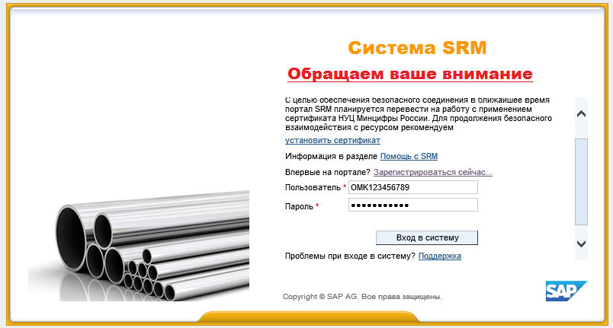
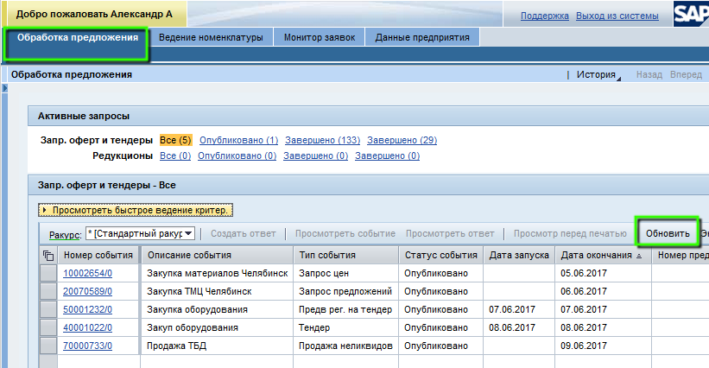
ОМК
3. Вход в систему
Для входа в систему SAP SRM;
- пройти по ссылке https://srm.omk.ru/irj/portal
указать пользователя
(логин, полученный по эл. почте «OMK123456789» OMK - латинские)
указать пароль
нажать
На вкладке
«Обработка предложения»
отображаются закупочные процедуры
На вкладке
«Ведение номенклатуры»
ведутся списки поставляемой продукции/услуг, необходимые для автоматического добавления во все закупочные процедуры по заявленной номенклатуре,
а также автоматической рассылке уведомлений/приглашений на участие в закупочных процедурах.
Актуализировать список закупочных процедур – кнопкой «Обновить»
Notes:
В состав компании входят шесть крупных металлургических и машиностроительных заводов, одна из крупнейших в стране вагоноремонтных компаний, сети металлосервисных и торговых предприятий.
Заводы ОМК тесно связаны между собой производственными цепочками. ОМК стремится довести производственный процесс на каждом предприятии до технологического совершенства и максимальной эффективности. Синергия между ними позволяет получать высокое качество продукции и услуг и контролировать издержки на всех этапах.
География сервисной и складской инфраструктуры позволяет ОМК быть максимально удобной для партнеров, развивать долгосрочные взаимоотношения и всегда быть готовой быстро отвечать на новые вызовы и задачи рынков.

Slide 7
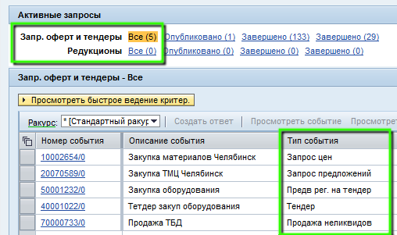
ОМК
4. Виды закупочных процедур
• Запрос цен – закупочная процедура, позволяющая предложить только ЦЕНУ по заявленной потребности, все остальные условия ЗАКРЫТЫ ДЛЯ ИЗМЕНЕНИЯ.
• Запрос предложений – закупочная процедура, позволяющая предложить свои условия поставки, оплаты, количество, цену, материал (замену или альтернативу) и т.д.
• Предварительная регистрация на тендер – подача заявки на участие в тендере, всегда создается перед проведением тендера.
• Тендер – конкурентный способ определения поставщика, подрядчика, исполнителя, призванный обеспечить заключение договора на наиболее выгодных для БЕ/БЕ ОМК/ОМК условиях. Основные решения по планированию, условиям проведения и оценке результатов тендера принимает специальный орган – тендерный комитет.
• Продажа неликвидов – процедура по реализации неликвидной продукции группы компаний ОМК.
• Переторжка - закупочная процедура на понижение цены в режиме реального времени (последующий этап конкурса «Запрос предложений») .
• Редукцион – закупочная процедура на понижение цены в режиме реального времени.
Notes:
В состав компании входят шесть крупных металлургических и машиностроительных заводов, одна из крупнейших в стране вагоноремонтных компаний, сети металлосервисных и торговых предприятий.
Заводы ОМК тесно связаны между собой производственными цепочками. ОМК стремится довести производственный процесс на каждом предприятии до технологического совершенства и максимальной эффективности. Синергия между ними позволяет получать высокое качество продукции и услуг и контролировать издержки на всех этапах.
География сервисной и складской инфраструктуры позволяет ОМК быть максимально удобной для партнеров, развивать долгосрочные взаимоотношения и всегда быть готовой быстро отвечать на новые вызовы и задачи рынков.

Slide 8
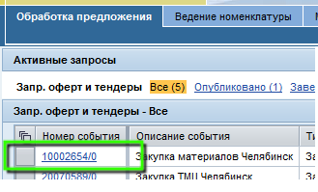
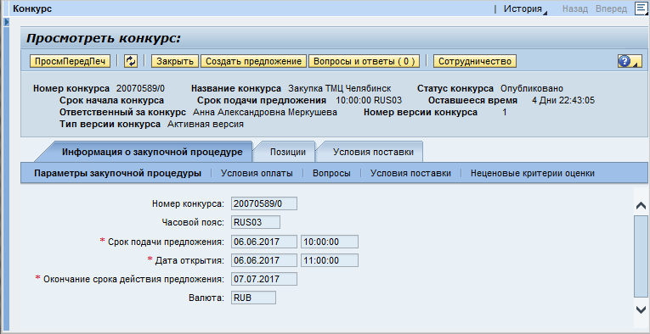
ОМК
5. Просмотр закупочной процедуры,
создание/подача предложения
Для просмотра информации по закупочной процедуры необходимо нажать на номер события.
После ознакомления с условиями проведения закупочной процедуры и принятия решения об участии, необходимо нажать на кнопку
«Создать предложение».
Notes:
В состав компании входят шесть крупных металлургических и машиностроительных заводов, одна из крупнейших в стране вагоноремонтных компаний, сети металлосервисных и торговых предприятий.
Заводы ОМК тесно связаны между собой производственными цепочками. ОМК стремится довести производственный процесс на каждом предприятии до технологического совершенства и максимальной эффективности. Синергия между ними позволяет получать высокое качество продукции и услуг и контролировать издержки на всех этапах.
География сервисной и складской инфраструктуры позволяет ОМК быть максимально удобной для партнеров, развивать долгосрочные взаимоотношения и всегда быть готовой быстро отвечать на новые вызовы и задачи рынков.

Slide 9
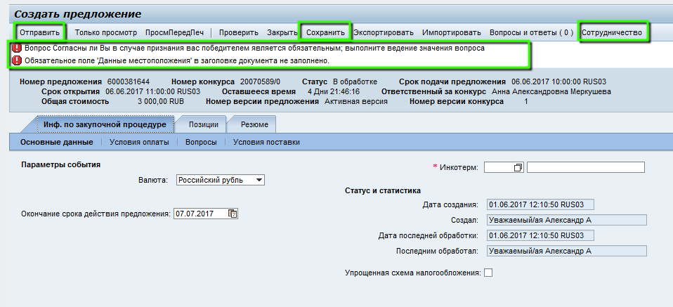
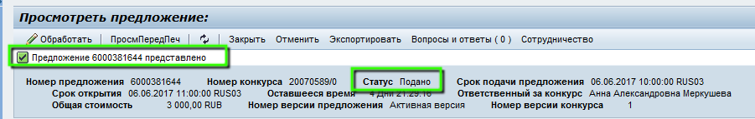
ОМК
В предложении необходимо внести свои условия оплаты и поставки, указать цену, ответить на вопросы
«Сохранить» предложение.
При необходимости вложить файлы в «Сотрудничество»
«Отправить» предложение.
Результат подачи - статус «Подано» и уведомление о подаче
Предложения доступны для редактирования
до наступления «Срока подачи предложения».
Notes:
В состав компании входят шесть крупных металлургических и машиностроительных заводов, одна из крупнейших в стране вагоноремонтных компаний, сети металлосервисных и торговых предприятий.
Заводы ОМК тесно связаны между собой производственными цепочками. ОМК стремится довести производственный процесс на каждом предприятии до технологического совершенства и максимальной эффективности. Синергия между ними позволяет получать высокое качество продукции и услуг и контролировать издержки на всех этапах.
География сервисной и складской инфраструктуры позволяет ОМК быть максимально удобной для партнеров, развивать долгосрочные взаимоотношения и всегда быть готовой быстро отвечать на новые вызовы и задачи рынков.

Slide 10
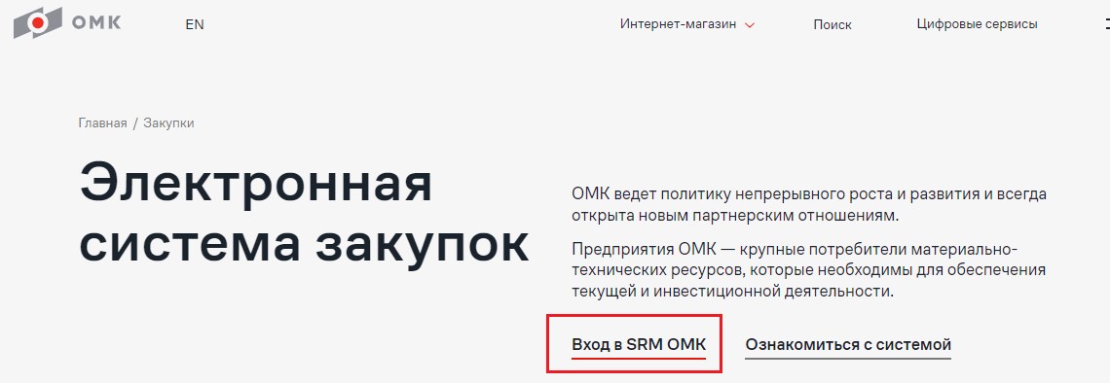
ОМК
6 Часто задаваемые вопросы
6.1 Как войти в SRM?
Кнопка «Вход в SRM OMK» на сайте www.omk.ru
Notes:
В состав компании входят шесть крупных металлургических и машиностроительных заводов, одна из крупнейших в стране вагоноремонтных компаний, сети металлосервисных и торговых предприятий.
Заводы ОМК тесно связаны между собой производственными цепочками. ОМК стремится довести производственный процесс на каждом предприятии до технологического совершенства и максимальной эффективности. Синергия между ними позволяет получать высокое качество продукции и услуг и контролировать издержки на всех этапах.
География сервисной и складской инфраструктуры позволяет ОМК быть максимально удобной для партнеров, развивать долгосрочные взаимоотношения и всегда быть готовой быстро отвечать на новые вызовы и задачи рынков.

Slide 11
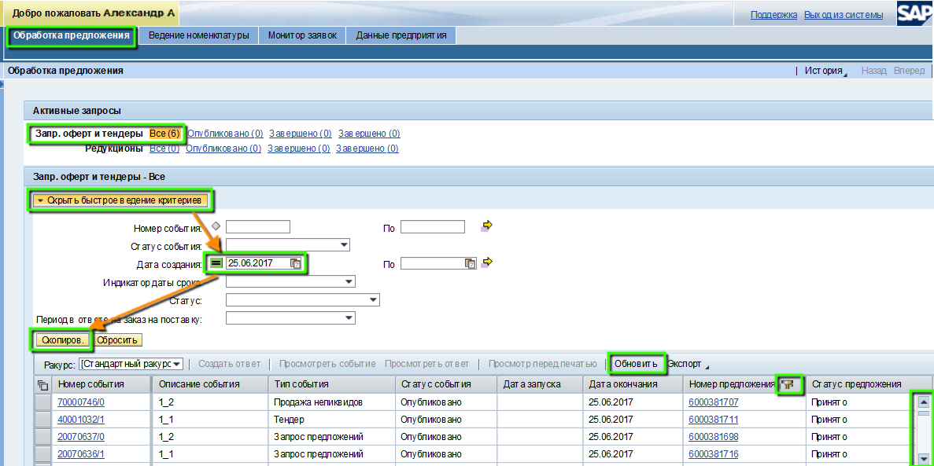
ОМК
6.2 Не отображается закупочная процедура в списке
- «Обновить» таблицу
- Сбросить все фильтры поиска в «Просмотреть быстрое ведение критериев»
Подтвердить сброс нажав
Воспользоваться бегунком справа
Проверить настройки Microsoft Internet Explorer
Notes:
В состав компании входят шесть крупных металлургических и машиностроительных заводов, одна из крупнейших в стране вагоноремонтных компаний, сети металлосервисных и торговых предприятий.
Заводы ОМК тесно связаны между собой производственными цепочками. ОМК стремится довести производственный процесс на каждом предприятии до технологического совершенства и максимальной эффективности. Синергия между ними позволяет получать высокое качество продукции и услуг и контролировать издержки на всех этапах.
География сервисной и складской инфраструктуры позволяет ОМК быть максимально удобной для партнеров, развивать долгосрочные взаимоотношения и всегда быть готовой быстро отвечать на новые вызовы и задачи рынков.

Slide 12
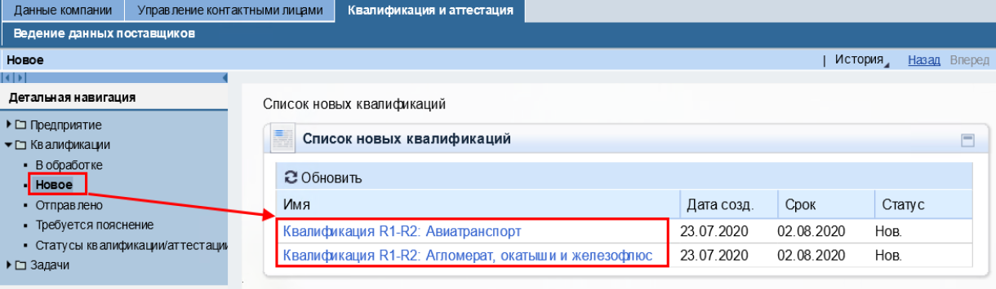
ОМК
6.3 Предупреждение «Разместите оферту и проверьте статус квалификации по КЗ …»
Данное предупреждение не влияет на заполнение и подачу предложения и возникает по причине отсутствия квалификации, которая необходима для контрактации. Для прохождения квалификации необходимо дать ответ на квалификационные анкеты (см. инструкцию «Ответы на запросы квалификации»)
Для заполнения анкет по квалификации необходимо перейти в учетную запись мастер-пользователь на вкладку «Квалификация и аттестация» -> меню «Квалификации»-> раздел «Новое»
Анкета R1-R2 – анкета для квалификации в разрезе выбранной категории закупки.
Анкета R3-R4 – общая анкета для квалификации и аттестации по направлениям «Финансовая и экономическая устойчивость» и «Охрана труда, промышленная безопасность, охрана окружающей среды и социальная ответственность».
Примечание – Перед заполнением анкеты необходимо нажать кнопку
Notes:
В состав компании входят шесть крупных металлургических и машиностроительных заводов, одна из крупнейших в стране вагоноремонтных компаний, сети металлосервисных и торговых предприятий.
Заводы ОМК тесно связаны между собой производственными цепочками. ОМК стремится довести производственный процесс на каждом предприятии до технологического совершенства и максимальной эффективности. Синергия между ними позволяет получать высокое качество продукции и услуг и контролировать издержки на всех этапах.
География сервисной и складской инфраструктуры позволяет ОМК быть максимально удобной для партнеров, развивать долгосрочные взаимоотношения и всегда быть готовой быстро отвечать на новые вызовы и задачи рынков.

Slide 13
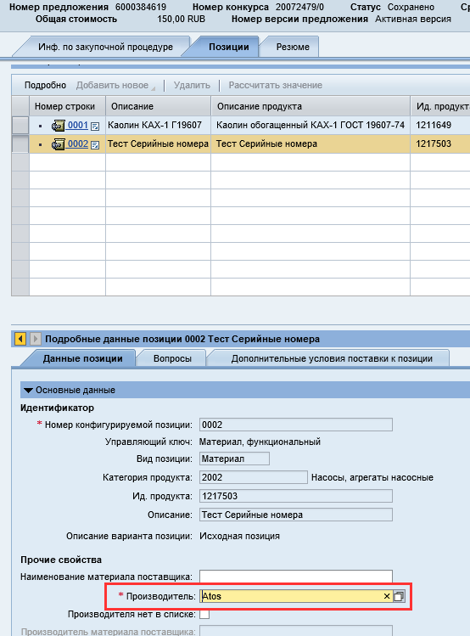
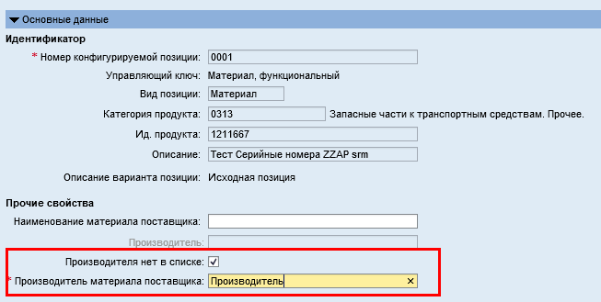
ОМК
6.4 Ошибка «Заполните обязательное поле «Производитель».
На отдельные виды материалов поле «Производитель» обязательно к заполнению.
На закладке «Позиции» необходимо выделить строку и нажать на кнопку «Подробно.».
В нижней части экрана открываются закладки для ввода дополнительной информации по позиции.
В поле «Производитель» вводится производитель. Значение выбирается из списка. Если производитель в списке не найден, необходимо в поле «Производителя нет в списке» установить отметку и заполнить поле «Производитель материала поставщика» вручную.
Рисунок 2
Рисунок 1
Notes:
В состав компании входят шесть крупных металлургических и машиностроительных заводов, одна из крупнейших в стране вагоноремонтных компаний, сети металлосервисных и торговых предприятий.
Заводы ОМК тесно связаны между собой производственными цепочками. ОМК стремится довести производственный процесс на каждом предприятии до технологического совершенства и максимальной эффективности. Синергия между ними позволяет получать высокое качество продукции и услуг и контролировать издержки на всех этапах.
География сервисной и складской инфраструктуры позволяет ОМК быть максимально удобной для партнеров, развивать долгосрочные взаимоотношения и всегда быть готовой быстро отвечать на новые вызовы и задачи рынков.

Slide 14
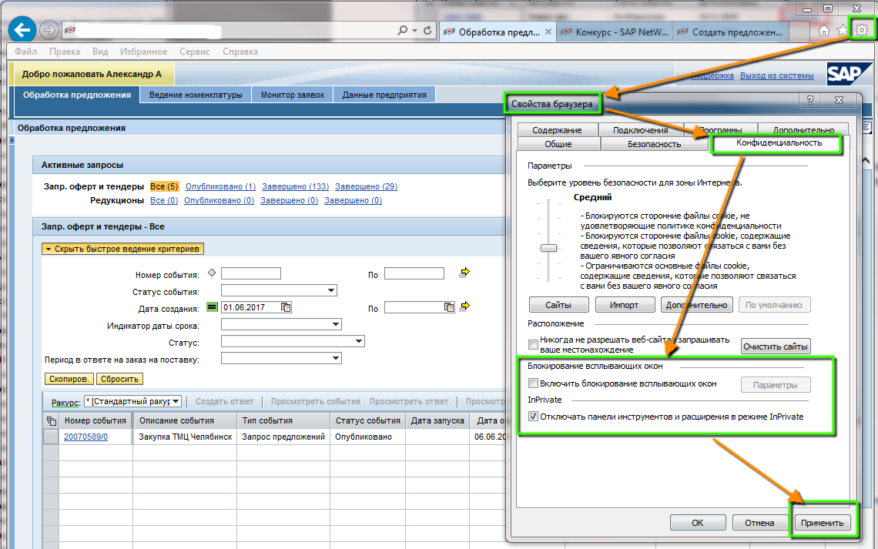
ОМК
6.5 Не открывается закупочная процедура
- Убедиться, что вход в SRM выполнен в Microsoft Internet Explorer
Выключить блокирование всплывающих окон
- Включить режим InPrivate (в Microsoft Internet Explorer версии 11 и выше)
Технические требования размещены
на корпоративном портале в разделе «Часто задаваемые вопросы» (вопрос 5)
https://omk.ru/business/procurement/srm-omk/
Notes:
В состав компании входят шесть крупных металлургических и машиностроительных заводов, одна из крупнейших в стране вагоноремонтных компаний, сети металлосервисных и торговых предприятий.
Заводы ОМК тесно связаны между собой производственными цепочками. ОМК стремится довести производственный процесс на каждом предприятии до технологического совершенства и максимальной эффективности. Синергия между ними позволяет получать высокое качество продукции и услуг и контролировать издержки на всех этапах.
География сервисной и складской инфраструктуры позволяет ОМК быть максимально удобной для партнеров, развивать долгосрочные взаимоотношения и всегда быть готовой быстро отвечать на новые вызовы и задачи рынков.

Slide 15
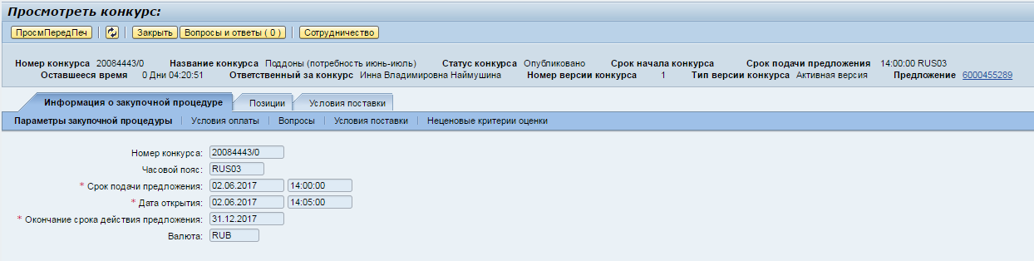
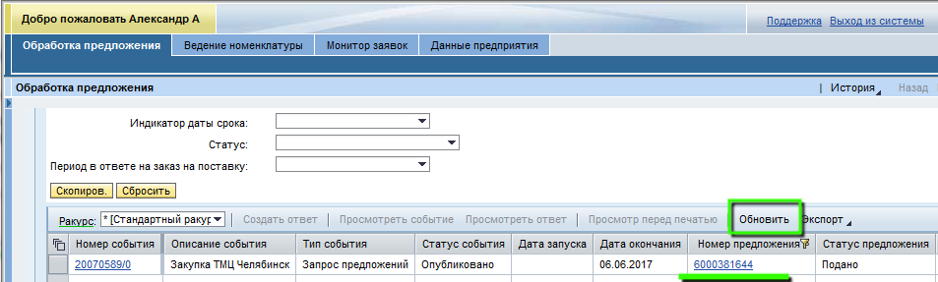
ОМК
6.6 В закупочной процедуре отсутствует кнопка «Создать предложение»
1. Проверить наличие ранее созданного предложения в закупочной процедуре
2. Проверить наличие ранее созданного предложения, на странице Обработка предложения (таблицу на начальной странице «Обновить»)
Notes:
В состав компании входят шесть крупных металлургических и машиностроительных заводов, одна из крупнейших в стране вагоноремонтных компаний, сети металлосервисных и торговых предприятий.
Заводы ОМК тесно связаны между собой производственными цепочками. ОМК стремится довести производственный процесс на каждом предприятии до технологического совершенства и максимальной эффективности. Синергия между ними позволяет получать высокое качество продукции и услуг и контролировать издержки на всех этапах.
География сервисной и складской инфраструктуры позволяет ОМК быть максимально удобной для партнеров, развивать долгосрочные взаимоотношения и всегда быть готовой быстро отвечать на новые вызовы и задачи рынков.

Slide 16
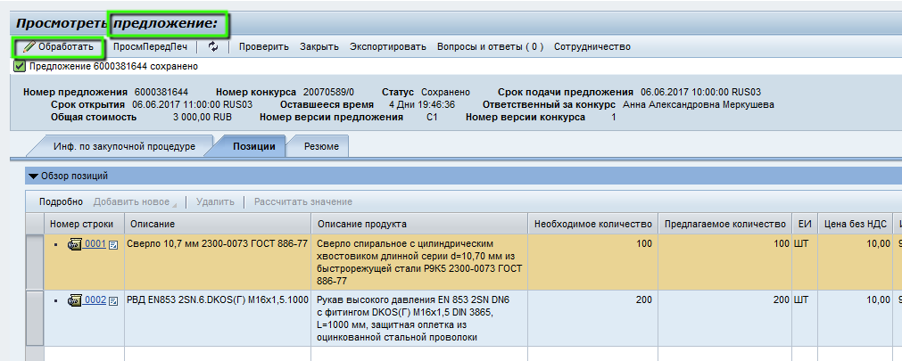
ОМК
6.7 Поле «Цена без НДС» отсутствует или недоступно для корректировки
Проверить, что открыто окно «Предложение», а не закупочной процедуры
Поле «Цена без НДС» доступна для редактирования в режиме «Изменения»
Открыть предложение для изменения кнопкой «Обработать»
Notes:
В состав компании входят шесть крупных металлургических и машиностроительных заводов, одна из крупнейших в стране вагоноремонтных компаний, сети металлосервисных и торговых предприятий.
Заводы ОМК тесно связаны между собой производственными цепочками. ОМК стремится довести производственный процесс на каждом предприятии до технологического совершенства и максимальной эффективности. Синергия между ними позволяет получать высокое качество продукции и услуг и контролировать издержки на всех этапах.
География сервисной и складской инфраструктуры позволяет ОМК быть максимально удобной для партнеров, развивать долгосрочные взаимоотношения и всегда быть готовой быстро отвечать на новые вызовы и задачи рынков.

Slide 17
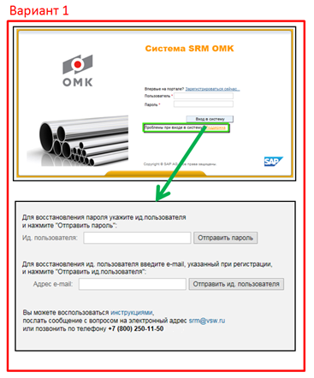
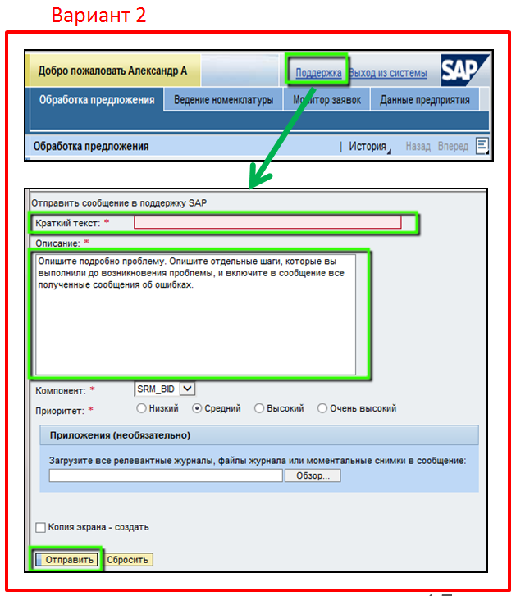
7. Инструкции и обращение
в техническую поддержку
ОМК
По всем возникающим вопросам по работе с системой SAP SRM, вы можете:
- воспользоваться инструкциями;
отправить сообщение с вопросом на электронный адрес srm@vsw.ru;
позвонить по телефону 8 800 250-11-50 и оставить заявку;
создать обращение:
Notes:
В состав компании входят шесть крупных металлургических и машиностроительных заводов, одна из крупнейших в стране вагоноремонтных компаний, сети металлосервисных и торговых предприятий.
Заводы ОМК тесно связаны между собой производственными цепочками. ОМК стремится довести производственный процесс на каждом предприятии до технологического совершенства и максимальной эффективности. Синергия между ними позволяет получать высокое качество продукции и услуг и контролировать издержки на всех этапах.
География сервисной и складской инфраструктуры позволяет ОМК быть максимально удобной для партнеров, развивать долгосрочные взаимоотношения и всегда быть готовой быстро отвечать на новые вызовы и задачи рынков.

Slide 18
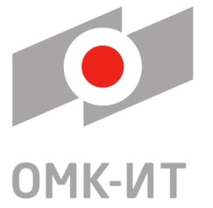
Спасибо
за внимание!
Notes:
18
18

